Slide 1
«Буква С(эс), звуки [С],[С']»
Согласный, глухой звук С, мягкий и твердый, свистящий.

Slide 2
Артикуляция звука С

Slide 3
Назови слова со звуком С

Slide 4
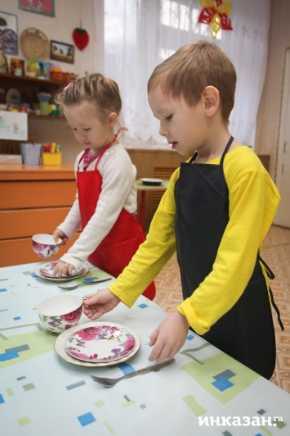
Открываем столовую! Но в нашей столовой будут только те блюда, в названии которых есть звук С Что нужно для сервировки стола? (Скатерть, салфетки, столовые приборы)

Slide 5
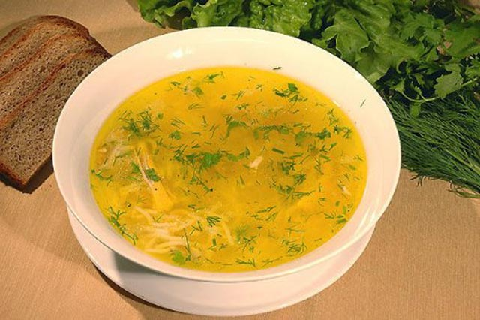
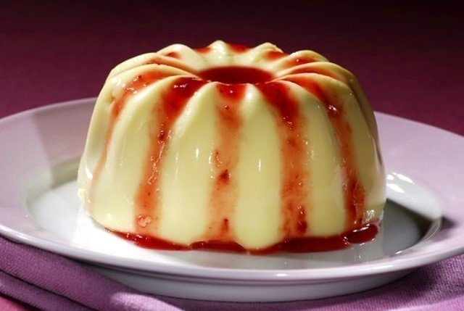
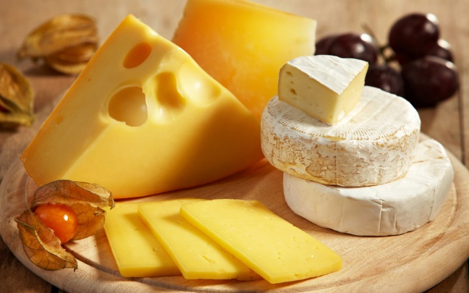
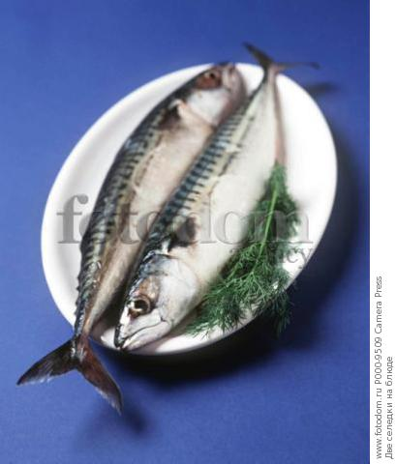
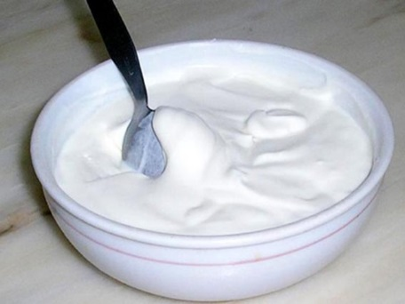
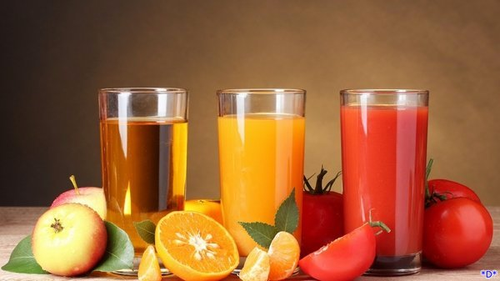
Суп, салат, селедка, соки, суфле

Slide 6
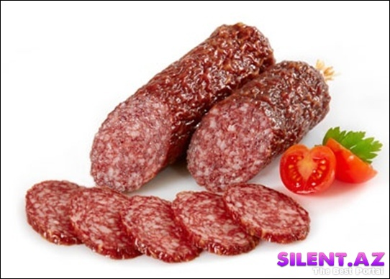
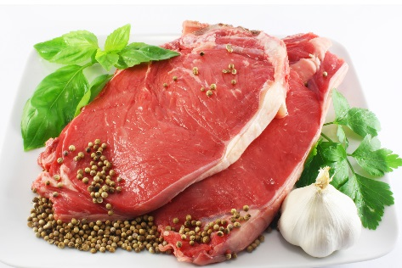
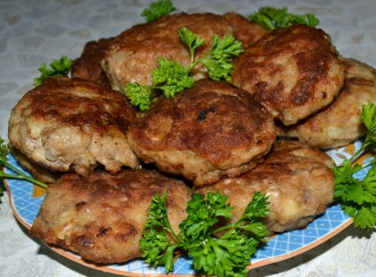
Какое блюдо лишнее в нашей столовой ?
(мясо. колбаса, сосиски, котлеты)

Slide 7
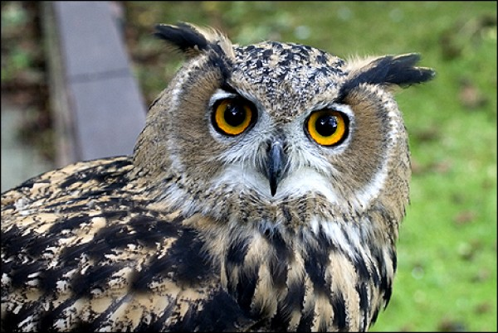
3Физминутка
Ой, ребята, тише, тише,
Что-то странное я слышу:
Гость какой-то к нам спешит
И как будто бы свистит…
Догадался, кто это?
Совушка - сова, большая голова,
На суку сидит, головой вертит,
Во все стороны глядит, всех ловит!

Slide 8
1. Села мышка в уголок
Съела бублика кусок.
2. Полумесяц в небе тёмном
Буквой эС повис над домом.

Slide 9
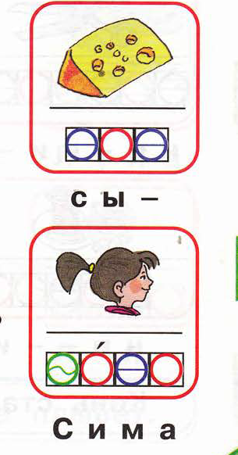
Проговори и прочитай Звуко-буквенный анализ. Каким цветом отметим звук С в слове?

Slide 10
Что за буква светится Старым ясным месяцем? Полумесяц в небе темном Буквой С повис над домом
!!!!Задание
Нарисуем полукруг- Буква С (эс) возникла вдруг, нарисуй вокруг буквы С звезды, раскрась небо и месяц. Посмотри получилось звездное небо.

Slide 11
Чтение слогов , слов
ОС АС ИС УС ЫС ЭС
СО СА СИ СУ СЫ СЭ
САМ СОМ СОР СОК
ИРИС НОС

Slide 12
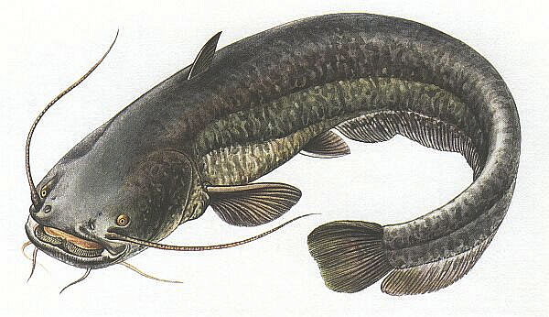
Сова предлагает нам поиграть в игру «Звук заблудился»
Говорят, один рыбак, В речке выловил башмак. Но зато ему потом На крючок попался … дом. В каком слове заблудился звук? Мог ли рыбак поймать дом? А кого он поймал?

